Slide 1
Projektentwicklung mit Git
Matthias Strauß
12.11.2018

Slide 2
Softwareentwicklung in Teams
Programmcode
Anna
Bob
Dennis
Email?
Cloudspeicher?

Slide 3




Versionsverwaltung - Git
Speichert und verwaltet den Zustand von Dateien
Ein Abbild heißt Commit und besteht aus
Kopien der geänderten Dateien
Autor
Datum
Nachricht
Hash (id)
V4
V3
V2
V1

Slide 4



Git verwenden
Arbeitsverzeichnis
Index
Repository
git add -a
git commit –m <message>

Slide 5
Git verwenden
Git im aktuellem Verzeichnis initialisieren:
git init
Aktuellen Status von git anzeigen:
git status
Meldet neue, geänderte und entfernte Dateien
Zeigt den aktuellen Branch und Hinweise, wie fortgefahren werden kann
Commit log anzeigen
git log

Slide 6
Workflow - Branches
git checkout master
master
git merge –no-ff feature_1
feature_1
git commit –a –m <message>
feature_1
git commit –a –m <message>
git branch feature_1
git checkout feature_1
master
feature_1

Slide 7
Git in Teams
Host (z.B. GitHub)
origin
Remote
Lokal
git remote add origin <URL>
git clone <URL>
git push origin <branch>
Anna
Bob

Slide 8


Git in Teams
Host (z.B. GitHub)
origin
Remote
Lokal
git fetch origin
git push origin <branch>
git checkout -b <branch> origin/<branch>
git pull <branch>
Anna
Bob
8

Slide 9
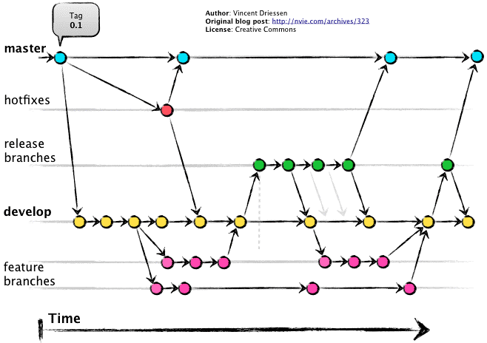
Workflows – Git flow
Eine Art wie man größere Projekte aufziehen kann -> Grafik atlassian
Je nach Aufbau des Teams, der Aufgabe, der Entwicklungsumgebung, des depoyment anders. Z.b. gibt ees noch github flow, orientiert an continous delivery

Slide 10
Erweiterte Git Verwendung – Für ein „gesundes“ Git sorgen
Fester Workflow, an den sich alle Entwickler halten
Keine BLOBS, kompilierten Code oder Logs in das Repository aufnehmen
.gitignore anlegen
Datenbank versionieren
Schöne Commit Nachrichten
Erklären, was der Code bewirkt
Verweise zu Arbeitsaufgaben

Slide 11
Erweiterte Git Verwendung – Fehler entfernen
Nicht gespeicherte Änderungen entfernen
git reset --hard
Letzten Commit „reparieren“
git commit --amend
Die letzten X Commits wegwerfen
git reset --hard HEAD^X
Einen älterer Commit rückgängig machen
git revert <hash>
Nur git revert verändert die history nicht!

Slide 12
Quellen / Weiterführende Literatur
Git Reference Manual: https://git-scm.com/docs
Das Buch Pro Git von Scott Chacon und Ben Straub: https://git-scm.com/book (2. Edition, 2014)
Git-Guide von Atlassian: https://www.atlassian.com/git
Escape a git mess: http://justinhileman.info/article/git-pretty/git-pretty.png
Git flow: https://nvie.com/posts/a-successful-git-branching-model/
Git Flow: Author: Luca Mezzalira, https://lucamezzalira.com/2014/03/10/git-flow-vs-github-flow/, Creative Commons BY-SA
Bilder

Slide 13
Persistenz
JDBC, JPA
Katrin Krüger
12.11.18

Slide 14










Persistenz
Motivation
Lat. persistere = bestehen bleiben
Daten
Informationssystem
Informationen

Slide 15

Persistenz
Drei Schichten Architektur
Anwendung
Präsentationsschicht
Anwendungsschicht
Persistenzschicht
JPA
JDBC
Datenbanksystem
DBMS
DB
DB
DB

Slide 16
Java Database Connectivity
Motivation & Aufbau
Anwendung
JDBC API
Driver Manger /
DataSource Object
Kommunikation
JDBC Driver
Datenbanksystem

Slide 17
Java Database Connectivity
Kommunikationskonzept
Verbindungsaufbau
@Resource(lookup="java:jboss/datasources/Shop")
private DataSource dataSource;
Connection connection = dataSource.getConnection();
Datenmanipulation
String sql = “SELECT * FROM Order”;
Statement st = connection.createStatement();
ResultSet rs = st.executeQuery(sql);
Verbindungsabbau
connection.close()

Slide 18
Java Database Connectivity
Ausblick
Transaktionsmanagement
Explizites Management statt Autocommit
http://openbook.rheinwerk-verlag.de/javainsel9/javainsel_24_009.htm#mj17d275b71ed1cf7b6f2b9511c8b63c58
PreparedStatement
Parametrisierte SQL-Abfragen
http://openbook.rheinwerk-verlag.de/javainsel9/javainsel_24_008.htm#mjdeb4eefa360476894b8cd02a4767f015
Callable Statements
Stored Procedures und Funktionen nutzen & anlegen
https://www.tutorialspoint.com/jdbc/jdbc-statements.htm

Slide 19
Objektrelationales Mapping
Bisher:
Daten-manipulation
ResultSet
Problem:
Object Relational Gap
Objekt
Relationale Daten
Customer
id: Int
name: String
mail: String
phone: String
id | name | mail | phone
Lösung:
Object Relational Mapping

Slide 20
Java Persistence API
Allgemein
JPA
Standard für OR-Mapping
Daten aus Tabellen in POJOs mappen
Synchronisation zwischen DB und Objekten
EclipseLink
Hibernate
OpenJPA

Slide 21
Java Persistence API
Bestandteile
Persistenzeinheit
Entity-Manager-Factory
Konfiguriert durch
Entity-Klasse
Entity-Klasse
Entity-Klasse
1
1
erzeugt
erzeugt
*
Persistenzkontext
*
Entity-Manager
1
1
Entity-Instanz
Entity-Instanz
verwaltet
Entity-Instanz
DB

Slide 22
Java Persistence API
Lebenszyklus Entity
new
Neue Instanz
new
detached
detach()
persist()
merge()
merge()
managed
find()
Datenbankabfrage
remove()
merge()
removed
persist()

Slide 23
Java Persistence API
Aufbau Entiy-Klasse
Annotation
@Entity
Klassenrumpf
public class Customer implements Serializable(){
id
@Id
@GeneratedValue(strategy = GenerationType.AUTO)
private int id;
Attribute
@Basic //Standardwerte
private String firstname;
private String lastname;
@Transient // Wird nicht persistiert
private String comment;
Leerer Konstruktor
public Customer(){
}
Konstruktor
public Customer(String firstname, String lastname, String comment){
this.firstname = firstname;
this.lastname = lastname;
this.comment = comment;
}

Slide 24
Java Persistence API
Aufbau Entiy-Klasse
Getter-Methoden
public int getId(){
return id;
}
//...
public String getFirstname(){
return firstname;
}
Setter-Methoden
public void setFirstname(String firstname){
this.firstname = firstname;
}
//...
public void setLastname(String lastname){
this.lastname = lastname;
}
ToString-Methode
@Override
public String toString() {
return “Customer [id=" + id + ", firstname=" + firstname+ ", lastname=" + lastname + "]";
}

Slide 25
Java Persistence API
Aufbau Entiy-Klasse
}
HashCode-Methode
@Override
public int hashCode() {
final int prime = 31;
int result = 1;
result = prime * result + id;
return result;
}
Equals-Methode
@Override
public boolean equals(Object obj) {
if (this == obj) {
return true;
}
if (obj == null) {
return false;
}
if (!(obj instanceof Customer)) {
return false;
}
Customer other = (Customer) obj;
if (id != other.id) {
return false;
}
return true;
}

Slide 26
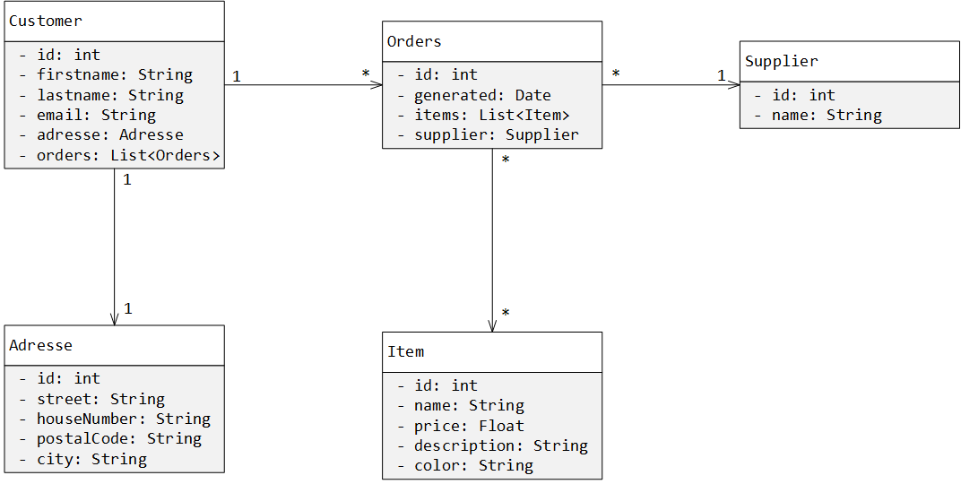
Java Persistence API
Entity-Beziehungen - unidirektional
1:N
@OneToMany
N:1
@ManyToOne
1:1
@OneToOne
M:N
@ManyToMany

Slide 27
Java Persistence API
Entity-Beziehungen - unidirektional
@Entity
public class Customer implements Serializable(){
//…
@OneToOne
private Adresse adresse;
//…
@OneToMany
private List<Orders> orders;
//…
}
@OneToOne
@OneToMany
@Entity
public class Orders implements Serializable(){
//…
@ManyToOne
private Supplier supplier;
//…
@ManyToMany
private List<Item> items;
}
@ManyToOne
@ManyToMany

Slide 28
Java Persistence API
Transaktionsmanagement
JPA
Application Managed Persistence
Standalone – Java SE
Container Managed Persistence
Application Server – Java EE
Händische Initialisierung & Beenden des Entity Managers
Explizites Transaktionsmanagement mit begin(), commit() und rollback()
Entity Manager wird injiziert
Transaktionsmanagement impliziert
Code-Reduktion

Slide 29
Java Persistence API
Transaktionsmanagement – Application Managed
EMF injizieren
@PersistenceUnit
private EntityManagerFactory emf;
UserTransaction injizieren
@Resource
private UserTransaction utx;
EM erstellen
EntityManager em = emf.createEntityManager();
Datenbankzugriff mit Transaktionen
Orders o = new Orders(new Date(...));
try {
utx.begin(); // Transaktionsstart
em.persist(o);
utx.commit(); // Transaktion ausführen
} catch (Exception e) {
try {
utx.rollback(); // im Fehlerfall Rollback
} catch (Exception e1) {
e.printStackTrace();
}
throw new ServletException(e.getMessage());
}
EM beenden
finally {
em.close();
}

Slide 30
Java Persistence API
Transaktionsmanagement – Container Managed
Entity Manager injizieren
@PersistenceContext
private EntityManager em;
Datenbankzugriff
em.persist(order);

Slide 31
Java Persistence API
Datenmanipulation
@PersistenceContext
private EntityManager em;
CREATE
Customer customer = new Customer(“Hans“, “Peter“, ““);
em.persist(customer); //Speichern
em.flush(); //Synchronisieren mit DB
READ
Int id = 3;
Customer c = em.find(Customer.class, id);
UPDATE
customer.setFirstname(“Gustav“);
em.merge(customer);
DELETE
em.remove(customer);

Slide 32
Java Persistence API
Java Persistence Query Language (JPQL)
@PersistenceContext
private EntityManager em;
SELECT all
String psql = “SELECT c FROM Customer c“;
TypedQuery<Customer> query = em.createQuery(psql, Customer.class);
List<Customer> = query.getResultList();
WHERE
String fname = “Peter“;
String psql = “SELECT c FROM Customer c WHERE c.firstname = :fname“;
TypedQuery<Customer> query = em.createQuery(psql, Customer.class);
query.setParameter(“fname“, fname);
List<Customer> = query.getResultList();

Slide 33
Java Persistence API
Ausblick
Bidirektionale Beziehungen
https://www.javaworld.com/article/2077819/java-se/understanding-jpa-part-2-relationships-the-jpa-way.html
JPQL weiterführend
NamedQueries, NativeQueries, JOIN, Datenaggregation
Müller, Wehr (2012): Java Persistence API 2, Kapitel 7
Zusammengesetzte Primärschlüssel
Mit @EmbeddedId und @Embeddable Spaltenfelder auf Klassen verteilen
Müller, Wehr (2012): Java Persistence API 2, Kapitel 2

Slide 34
Quellen
Laudon, Laudon, Schoder: Wirtschaftsinformatik – Eine Einführung. 3. Auflage
Abts, D. (2016): Grundkurs Java. Von den Grundlagen bis zu Datenbank- und Netzanwendungen. Wiesbaden : Springer Fachmedien
Adams, R. (2016): SQL. Der Grundkurs für Ausbildung und Praxis. Mit Beispielen in MySQL/MariaDB. Carl Hanser Verlag GmbH & Co. KG
Kleuker, S. (2013): Grundkurs Datenbankentwicklung. Von der Anforderungsanalyse zur komplexen Datenbankabfrage. Wiesbaden: Springer Fachmedien, 3. Auflage
Unterstein, Matthiessen (2013): Anwendungsentwicklung mit Datenbanken. Heidelberg: Springer, 5.Auflage
Sharan, K. (2018): Java APIs, Extensions and Libraries. With JavaFX, JDBC, jmod, jlink, Networking, and the Process API. New York: Springer Science + Business.
Müller, Wehr (2012): Java Peristence API 2. Hibernate, EclipseLink, OpenJPA und Erweiterungen. München: Carl Hanser Verlag.
Java Documentation: https://docs.oracle.com/javase/tutorial/jdbc/overview/index.html, https://docs.oracle.com/javase/tutorial/jdbc/basics/index.html

Slide 35
Maven
Paket- und Buildsystem
Michael Höpp
12.11.18

Slide 36



Maven
Übersicht
Build Tool
Abhängigkeits-Management Tool
Projekt-Management Tool

Slide 37
Maven
Aufbau
pom.xml
Projektinformationen
Abhängigkeiten
Plugins
Repositories
Dependency Manager
Plugin
Plugin
Abhängigkeit
Compile
Test
Package
…
…
Lifecycle

Slide 38
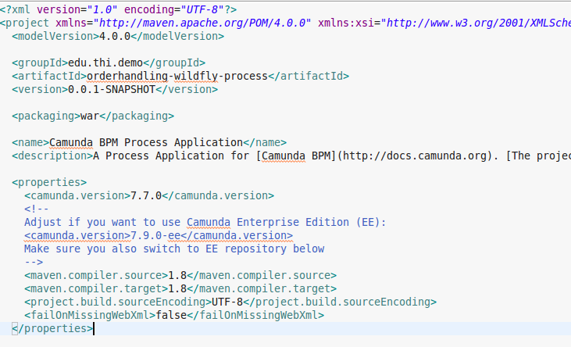
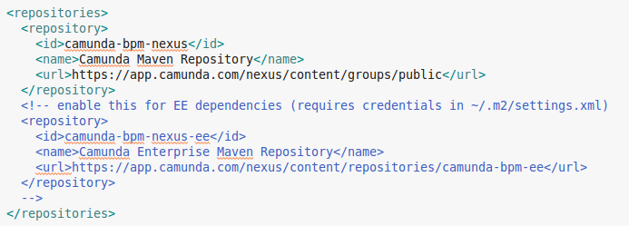
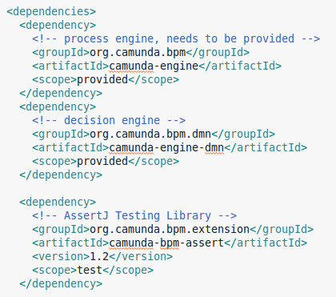
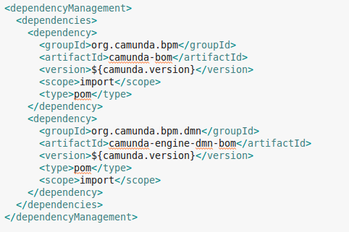
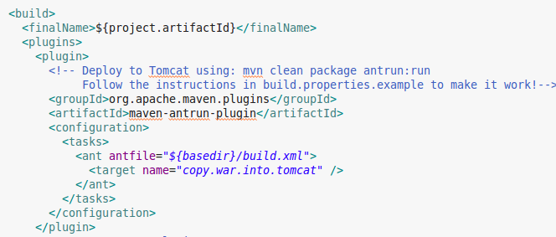
Maven
pom.xml
pom.xml
Projektinformationen
Abhängigkeiten
Plugins

Slide 39
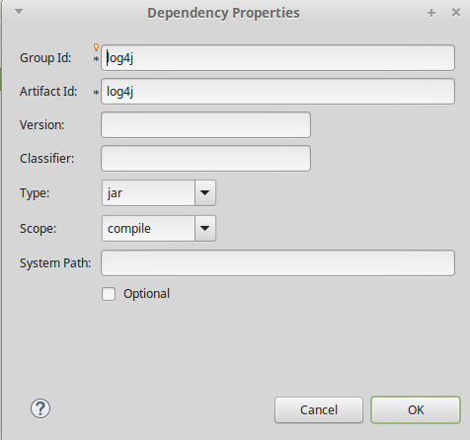
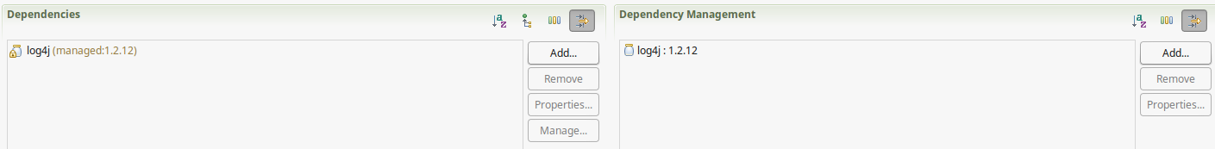
Maven
pom.xml
pom.xml
Projektinformationen
Abhängigkeiten
Plugins
Vereinfachte Bearbeitung via Eclipse integragtion:

Slide 40
Maven
Dependency Manager
pom.xml
Projektinformationen
Abhängigkeiten
Plugins
Repositories
Dependency Manager
6 Dependency Scopes:
compile (default)
provided
runtime
test
system
import
Von pom definierte Abhängigkeiten werden geladen

Slide 41
Maven
Einfluss auf den Lifecycle
pom.xml
Projektinformationen
Abhängigkeiten
Plugins
Repositories
Dependency Manager
Plugin
Plugin
Abhängigkeit
Compile
Test
Package
…
…
Lifecycle

Slide 42
Maven
Default Lifecycle
deploy
install
package
test
compile
Pakete werden auf Remote kopiert
Pakete werden zum Repository hinzugefügt
Kann in anderen Projekten nun als Abhängigkeit
verwendet werden
validate
Pakete (JARs, WARs) werden gebunden
Unit Tests werden ausgeführt
Erstellen von class Files aus
den Java Files
Files werden überprüft
z.B.: pom.xml auf syntax
geprüft

Slide 43
Maven
Lifecycle
Clean Lifecycle:
pre-clean
clean
post-clean
Default Lifecycle
Site Lifecycle
pre-site
Site
post-site
site-deploy

Slide 44
Maven
Kommandos
mvn
Kommando Argumente
Argumente :
build phase
build goal
build life cycle
z.B.: package
z.B.: clean
z.B.: dependency:copy-dependencies

Slide 45
Maven
Quellen
https://maven.apache.org/guides/introduction/introduction-to-the-lifecycle.html
https://maven.apache.org/what-is-maven.html
https://www.torsten-horn.de/techdocs/maven.htm

Slide 46
JUnit
Automatisiertes Testen
Michael Höpp
12.11.18

Slide 47
JUnit
Framework zum automatisierten Testen von Software
Unit Tests sind spezielle, durch Annotationen markierte Methoden
Einheiten (Methoden oder Klassen) sollen einzeln getestet werden
JUnit ist standardmäßig in Eclipse integriert
Validierung ob der Test fehlschlägt durch verschiedene assert Aufrufe

Slide 48
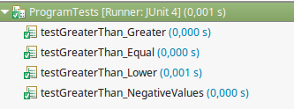
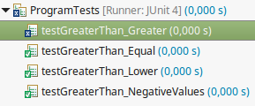
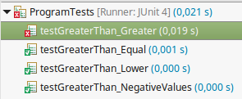

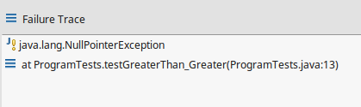
JUnit
Mögliche Ergebnisse
Pass
Fail
Error

Slide 49
JUnit
Asserts
Methodenname | Parameter | Beschreibung
assertEquals | Object, Object | Erwartet, dass die Objekte gleich (Equal Operator) sind
assertEquals | double, double, double | Erwartet, dass die ersten beiden double weniger als der dritte double abweichen
assertArrayEquals | Object[], Object[] | Erwartet, dass die Elemente in den beiden Arrays jeweils Equal sind
assertNull | Object | Erwartet einen Null Wert
assertSame | Object, Object | Erwartet, dass die Objekte die selben sind (selbe Referenz)
assertNotSame | Object, Object | Erwartet unterschiedliche Objekte
assertThat | T, Matcher<T> | Nutzt einen benutzerdefinierten Matcher für das Objekt der Klasse T
assertFalse | boolean | Erwartet, dass der boolean false ist
assertTrue | boolean | Erwartet, dass der boolean true ist

Slide 50
JUnit
Beispiele zur Nutzung
@Test
public void testGreaterThan()
{
Program prog = new Program();
assertEquals(prog.GreaterThan(2,1),true);
assertFalse(prog.GreaterThan(2,2));
assertTrue(prog.GreaterThan(-1,-2));
if(prog.GreaterThan(2,500))
{ fail(); }
}
Fail() ermöglicht einen sofortigen Fehlschlag des Tests
Asserts können mit einem zusätzlichen String Parameter aufgerufen werden -> Nachricht wird bei Fail angezeigt

Slide 51
JUnit
Test Driven Development
Traditional Development
TDD
Anforderungen
Anforderungen
Tests Schreiben
Implementierung
Implementierung
Tests Schreiben?
Testen
Testen?
Refaktorisieren
Refaktorisieren?

Slide 52
JUnit
Test Driven Development
Anforderungen werden als Tests formuliert
Code wird geschrieben um die Tests (und somit Anforderungen) zu erfüllen
Nachprüfbar welche Anforderungen erfüllt wurden
KEINE Garantie alle Fehler zu finden
Potenzielle Fehlerfälle müssen erkannt werden und Tests dafür geschrieben werden

Slide 53
JUnit
Guidelines
Unit Tests sollen isoliert sein
Unit Tests sollen deterministisch sein (bei gleichen Bedingungen gleiches Ergebnis)
Unit Tests sollen sprechend benannt sein und intuitiv verstehbares Feedback liefern
Für verschiedene Testfälle sollen neue Testmethoden erstellt werden
Unit Tests sollen Ergebnisse testen, nicht die Implementierung
Überspezifizierung sollte vermieden werden
Unit Tests sollen möglichst wenig Abhängigkeiten haben
Artikel hierzu: https://esj.com/Articles/2012/09/24/Better-Unit-Testing.aspx

Slide 54
JUnit
Quellen
https://junit.org/junit4/javadoc/4.8/
https://esj.com/Articles/2012/09/24/Better-Unit-Testing.aspx
https://www.it-agile.de/wissen/agiles-engineering/testgetriebene-entwicklung-tdd/
http://www.vogella.com/tutorials/JUnit/article.html

